Slide 1
디지털 반도체 설계(Digital Front-End)
Cadence로 배우는 Arm기반 SoC 설계
3장 System On Chip(SoC) 디자인

Slide 2
시스템 및 SoC 소개

Slide 3

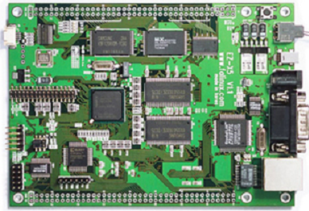
3.1 시스템 및 SoC소개
전자기기 내의 PCB 기판
PCB기판
칩?

Slide 4
3.1 시스템 및 SoC소개
메인 보드의 예
칩
  프로세서
  메모리
  그래픽, 사운드 컨트롤러, USB 컨트롤러
  네트워크 컨트롤러
  FPGA
사운드
컨트롤러
키보드
USB
컨트롤러
마우스
UART
터미널
UART
컨트롤러
CPU
메모리
스틱
메모리
그래픽
컨트롤러
네트워크
컨트롤러

Slide 5
3.1 시스템 및 SoC소개
하드웨어와 소프트웨어
HW
수정 못함
SW
수정 가능
여러 번 WRITE가능
사운드
컨트롤러
키보드
메모리 ➔ RAM,ROM
USB
컨트롤러
마우스
UART
터미널
UART
컨트롤러
CPU
메모리
스틱
그래픽
컨트롤러
메모리
네트워크
컨트롤러

Slide 6
3.1 시스템 및 SoC소개
시스템
시스템의 공식
  CPU + IO+ 메모리
사운드
컨트롤러
키보드
I/O
장치
컨트롤러
USB
컨트롤러
마우스
특정
컨트롤러
UART
터미널
UART
컨트롤러
CPU
CPU
메모리
스틱
메모리
그래픽
컨트롤러
메모리
네트워크
컨트롤러

Slide 7
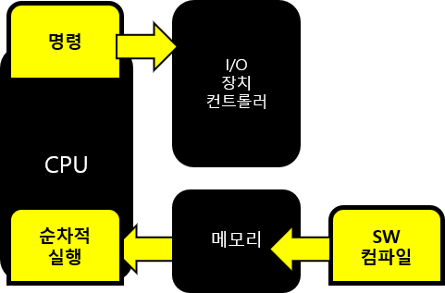
3.1 시스템 및 SoC소개
시스템
시스템의 동작원리
  설계자가 소프트웨어를 코딩 및 컴파일하여 메모리에 다운로드
  CPU는 메모리의 내용을 읽어온 뒤 그대로 실행
  눈귀손발이 되는 입력과 출력(I/O)을 연동

Slide 8
3.1 시스템 및 SoC소개
SoC 적용
System On Chip
시스템을 칩 하나에 구현
사운드
컨트롤러
USB
컨트롤러
UART
컨트롤러
CPU
칩
그래픽
컨트롤러
메모리
네트워크
컨트롤러

Slide 9
3.1 시스템 및 SoC소개
SoC 장점
PPA 측면에서 가장 높은 효율
  Performance
  Power
  Area
사운드
컨트롤러
USB
컨트롤러
UART
컨트롤러
CPU
칩
그래픽
컨트롤러
메모리
네트워크
컨트롤러

Slide 10
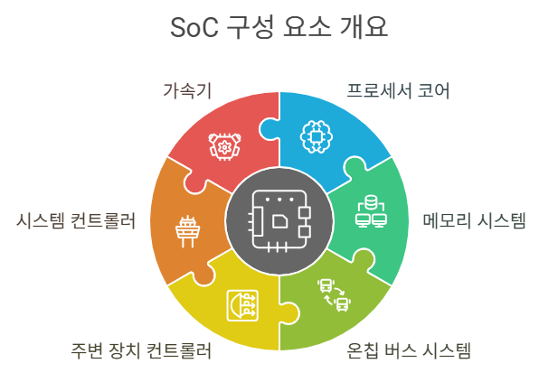
3.1 시스템 및 SoC소개
3.1.1 SoC의 기본 구성 요소

Slide 11
3.1 시스템 및 SoC소개
3.1.1 SoC의 기본 구성 요소
프로세서 코어
  SoC의 두뇌 역할을 하는 중앙 연산 장치
메모리 시스템
  SoC에 존재하는 기억창고
  내부메모리와 외부메모리 인터페이스로 구성됨
온 칩 버스 시스템
  SoC 내부의 모듈과 IP들을 잇는 도로망 역할 수행
AHB(Advanced High-performance Bus) : 고성능 시스템 버스 APB(Advanced Peripheral Bus) : 저속 주변 장치용 버스 AXI(Advanced eXtensible Interface) : 고성능, 고대역폭 요구 시스템용 버스

Slide 12
3.1 시스템 및 SoC소개
3.1.1 SoC의 기본 구성 요소
주변 장치 컨트롤러
  칩 외부와 통신하기 위한 창구 역할을 하는 인터페이스에 대한 컨트롤러
  UART, SPI, I2C, GPIO, USB, Ethernet, LCD 컨트롤러 등
시스템 컨트롤러
  SoC의 동작을 관리하는 관제탑 역할 수행
  클록 생성 및 분배, 리셋 컨트롤, 전원 관리 유닛(PMU) 포함
가속기
  특정한 목적을 위하여 제작 및 기본 시스템에 연동
  GPU, DSP, AI 가속기, 오디오/비디오 코덱 등

Slide 13
3.1 시스템 및 SoC소개
3.1.2 SoC 설계의 장점
소형화
  작은 면적으로 집적하기 때문에 칩 크기와 PCB 면적이 감소함
  스마트워치, IoT 센서와 같은 초소형 제품 개발에 적합
저전력
  칩의 크기가 작아지므로 물리적으로 소모하는 전력의 양이 크게 감소
  필요에 따라 특정 부분의 전원을 차단하는 방식의 전력 관리가 가능
고성능
  많은 기능들을 통합할 수 있고, 내부 통신 경로가 짧아져 지연 시간 감소 및 전체 시스템 성능 향상
  프로세서와 메모리 간의 통신이 빨라져 데이터 처리 속도가 개선됨
비용 절감
  대량 생산 시 복수의 개별 칩보다 단일 SoC의 생산 비용이 낮아짐
  PCB 설계 및 제조, 시스템 조립 비용도 같이 절감됨

Slide 14
ARM Academic Access(AAA)
프로그램 소개

Slide 15
3.2 ARM Academic Access(AAA) 프로그램 소개
ARM 사의 교육 / 연구 지원 프로그램
프로그램 개요
  대학·교육기관 대상 무료 제공
  최신 ARM IP 사용 가능
  HW + SW 환경 전체 패키지 제공
사용 목적
  FPGA 기반 SoC 구현
  칩 설계 실습 및 연구 확장
  IP 기반 시스템 설계 가능

Slide 16
3.2 ARM Academic Access(AAA) 프로그램 소개
3.2.1 AAA의 목적과 혜택
교육적 가치
  ARM 기반 실무 지식 습득
  이론과 실습을 병행할수 있는 학습 기회 제공
연구 지원
  대학 연구실에서 최신 ARM IP를 활용한 연구 수행 지원
  저전력, IoT, AI 등 다양한 분야의 연구에 활용 가능
인재 양성
  현장 적응력 있는 설계 인재 양성
  취업 경쟁력 강화

Slide 17
3.2 ARM Academic Access(AAA) 프로그램 소개
3.2.2 AAA 프로그램 등록 및 접근 방법
자격 요건
  공인 교육기관 소속 교수/연구원/학생
  .ac.kr 이메일 확인
등록과정
  ARM Developer 계정 생성
  AAA 웹사이트 신청
  온라인 미팅
  NDA 체결 및 법무 승인
  승인 및 Download Hub접근

Slide 18
3.2 ARM Academic Access(AAA) 프로그램 소개
3.2.2 AAA 프로그램 등록 및 접근 방법
Download Hub
  https://developer.arm.com/downloads

Slide 19
3.2 ARM Academic Access(AAA) 프로그램 소개
3.2.3 AAA를 통해 제공되는 리소스
HW + SW + 교육자료
하드웨어 IP
  Cortex-A/R/M, GPU, Security IP
  AMBA 버스 예제, DesignStart Kit
소프트웨어
  ARM DS, Keil MDK
  CMSIS, RTOS, 디버깅 도구
학습 자료
  강의노트, 실습 가이드, 온라인 자료

Slide 20
3.2 ARM Academic Access(AAA) 프로그램 소개
3.2.4 계약 주도 교수의 역할
ACL 관리 및 라이선스 발급 핵심 담당자
User Admin
  Access Control List 엑셀 파일 관리
  사용자 등록 및 교육 인원 설정
License Manager
  DS-5, ARM DS 툴 라이선스 발급
  시리얼 넘버 등록을 통한 활성화

Slide 21
3.2 ARM Academic Access(AAA) 프로그램 소개
3.2.5 필자의 강조
AAA 프로그램, 이것만은 꼭 지키자
활용 가이드
  교수 1명이 신청하면 전체 구성원이 활용 가능
  SoC 설계, 디지털 시스템 교육, 칩 제작까지 가능
의무사항
  NDA 준수
  연구 결과 공유, 칩 제작 시 사전 통보 및 MOF 양식 제출
Contact
  https://soclabs.org
  AAA-enquiries@arm.com
정당하게 사용하면
최고의 학습 자산입니다

Slide 22
ARM Core 개요

Slide 23
3.3 ARM Core 개요
ARM Core는 SoC의 엔진
ARM Core란?
  Core = CPU
  두뇌, 엔진과 같은 핵심 연산 장치
  ARM이 아키텍처를 정의
  IP 형태로 판매
ARM 아키텍처 역사
  ARMv1 (1985) → ARMv9 (2021)
  2004년 Cortex 시리즈
Cortex 시리즈
  A: Application
  R: Real-time
  M: Microcontroller

Slide 24
3.3 ARM Core 개요
3.3.1 Cortex-M0 SoC 특징
아키텍처
  ARMv6-M 기반, 32비트 코어
  3단계 파이프라인, 폰노이만 구조
성능
  효율적 분기
  0-지연 분기 연산
  M0+/M3/M4/M7 호환
메모리 시스템
  32비트 주소 체계, 총 4GB 공간 사용
  NVIC 내장 (Nested Interrupt Controller)
가볍고 효율적인 32비트 코어
저전력 SoC에 적합
소형화 구현

Slide 25
3.3 ARM Core 개요
3.3.1 Cortex-M0 SoC 특징
ARM Cortex-M 제품별 비교

Slide 26
Cortex-M0 DesignStart Kit 개요

Slide 27
3.4 Cortex-M0 DesignStart Kit 개요
간단한 소개
SoC 예제로서 Core + AMBA 버스 + 주변 장치 컨트롤러
Kit 구성 | 설명
Cortex-M0 코어 | · 합성할 수 있는 Verilog RTL 코드로 제공됨 · IP 보호를 위해 일부 코드만 난독화 처리됨 · 교육 및 연구 목적으로 사용 가능한 라이센스 조건
예제 시스템 디자인 | · 완전한 마이크로컨트롤러 시스템 예제 제공 · AHB-Lite 및 APB 버스 인터페이스 포함 · 주변장치 컨트롤러(UART, 타이머, Watchdog, GPIO) 포함
검증 환경 | · Function 시뮬레이션을 위한 테스트 벤치 · 다양한 EDA 시뮬레이터 툴 지원 · 다양한 예제 소프트웨어 테스트 코드
소프트웨어 개발 지원 | · CMSIS 호환 소프트웨어 헤더 파일 · 컴파일 및 시뮬레이션 설정 스크립트 · Keil-MDK 툴 지원

Slide 28
3.4 Cortex-M0 DesignStart Kit 개요
3.4.1 Cortex-M0 DesignStart Kit 디렉토리 구조
다운로드 및 압축해제 후 확인 가능한 디렉토리 구조
디렉토리명 | 설명
cores | 프로세서 코어 RTL 파일
logical | 재사용할 수 있는 RTL 컴포넌트
systems | 예제 시스템 설계 및 시뮬레이션 파일
implementation_tsmc_ce018fg | 합성 및 구현 스크립트
software | 소프트웨어 개발 환경 및 소스
documentation | 사용자 가이드 및 레퍼런스 문서

Slide 29
3.4 Cortex-M0 DesignStart Kit 개요
3.4.2 Cortex-M0 DesignStart 제한 사항
DesignStart 이므로 Full Cortex-M0 대비, 완벽한 형태는 아님
RTL 코드 형태
  상용 제품 : 주석이 포함된 일반 텍스트 RTL
  DesignStart : CORE 내의 난독화 된 RTL로 내부 구조의 세부 학습이 제한됨
기능 제한
  Wake-up 인터럽트 컨트롤러(WIC) 미지원
  내장 클록 게이팅 미지원
  디버그 기능(JTAG/SWD) 미지원
라이선스 제한
  교육 및 연구 목적으로 제공됨
  그 외 상업적 제품 생산을 위해서는 추가적인 라이선스 및 구매 필요

Slide 30
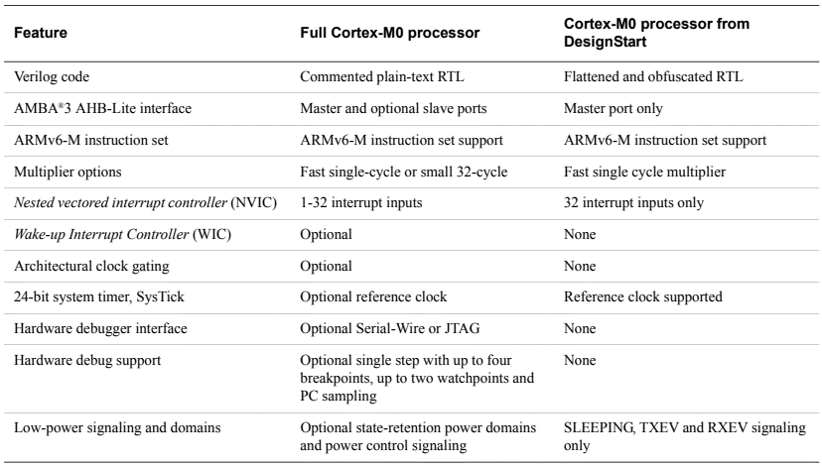
3.4 Cortex-M0 DesignStart Kit 개요
3.4.2 Cortex-M0 DesignStart 제한 사항

Slide 31
3.4 Cortex-M0 DesignStart Kit 개요
3.4.2 Cortex-M0 DesignStart 제한 사항
제약이 있어도 학습 효과는 최고
장점
  Cortex-M0 SoC 설계 이해에 최적
  FPGA 구현 및 실습 가능
  Core + 주변 장치 + AMBA 버스 연동 학습
실습에 최적화된 IP구조로
초보자에게 강력 추천

Slide 32
Cortex-M0 DesignStart의
기술적 소개

Slide 33
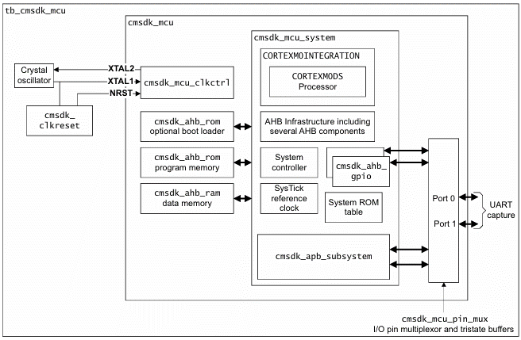
3.5 Cortex-M0 DesignStart의 기술적 소개
3.5.1 시스템 레벨 디자인과 계층적 구조
테스트 벤치 tb_cmsdk_mcu
  메인 리셋 NRST 부여
  메인 클록 XTAL1 부여
  XTAL2 받아 확인
  cmsdk_clkreset 모듈 포함
  UART capture 모듈 포함
SoC : cmsdk_mcu
  클록, 리셋 처리 모듈
  rom, ram 포함
  cmsdk_mcu_system 포함
  pin_mux 포함

Slide 34
3.5 Cortex-M0 DesignStart의 기술적 소개
3.5.1 시스템 레벨 디자인과 계층적 구조
cmsdk_mcu_system
  Cortex-M0
  AHB 버스
  APB 버스
  GPIO 모듈

Slide 35
3.5 Cortex-M0 DesignStart의 기술적 소개
3.5.1 시스템 레벨 디자인과 계층적 구조
SoC 내의 모듈
Item | Description
cmsdk_mcu | 칩으로 만들 영역의 TOP 모듈
cmsdk_mcu_system | 코어와 암바버스, 외부 장치등 대부분을 포함하는 영역
CORTEXM0DS | Cortex-M0 코어로서, 난독화 되어 있는 모듈
cmsdk_apb_subsystem | AHB to APB 브리지와 외부 장치 컨트롤러들을 포함
cmsdk_mcu_clkctrl | clock과 리셋처리에 대한 처리
cmsdk_mcu_pin_mux | 외부 IO의 수를 줄이기 위하여 적용하는 멀티플렉서
cmsdk_ahb_rom | Behavioral 동작을 하는 ROM 모델. 칩 구현을 위하여 합성 영역 밖으로 계층을 이동할 예정
cmsdk_ahb_ram | Behavioral 동작을 하는 RAM 모델. 칩 구현을 위하여 합성 영역 밖으로 계층을 이동할 예정
System controller | 메모리 remap 같은 시스템 컨트롤을 위한 레지스터들 포함

Slide 36
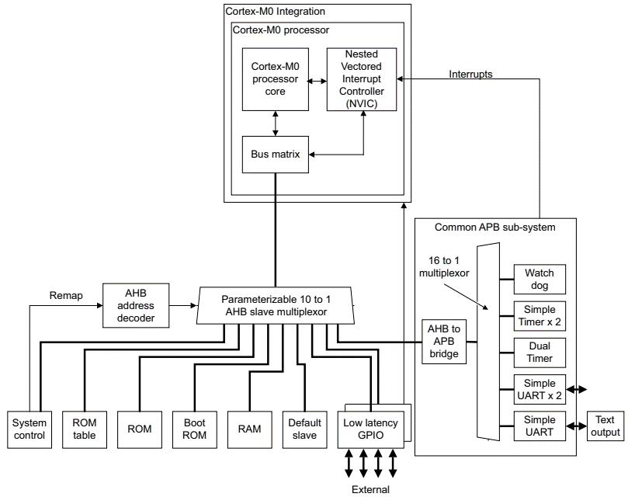
3.5 Cortex-M0 DesignStart의 기술적 소개
3.5.1 시스템 레벨 디자인과 계층적 구조
SoC 내부 구조
Core 영역
  Cortex-M0 프로세서
  Bus Matrix 인터페이스
  NVIC 연결
AHB 영역
  ROM/RAM (데이터)
  AHB 디코더/Mux
APB 영역
  AHB to APB 브리지
  UART, Timer
  GPIO, Watchdog

Slide 37
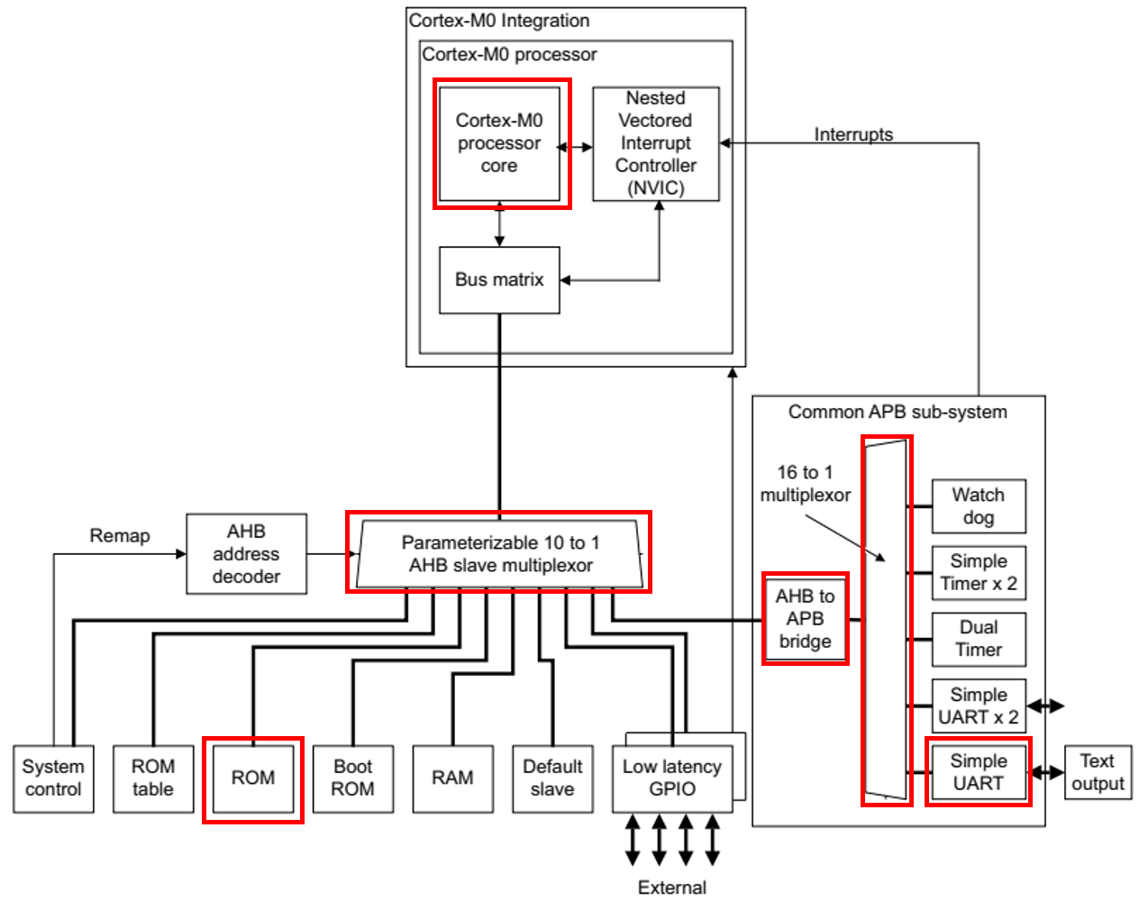
3.5 Cortex-M0 DesignStart의 기술적 소개
3.5.1 시스템 레벨 디자인과 계층적 구조
동작 원리
  ROM에 Hello 코드 저장
  부팅 시 Core가 ROM코드를 읽고 수행
  메시지를 Simple UART로 출력
  UART 출력은 cmsdk_uart_capture가 표시
SoC 동작 확인 = UART 메시지 확인

Slide 38
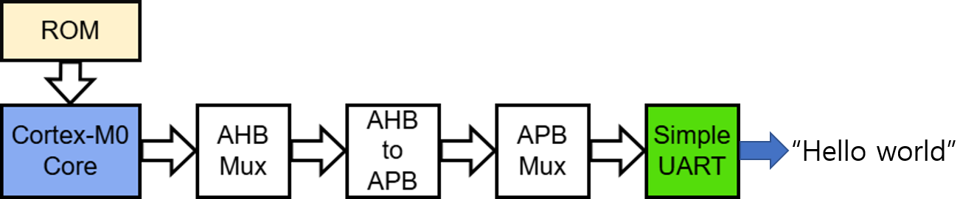
3.5 Cortex-M0 DesignStart의 기술적 소개
3.5.1 시스템 레벨 디자인과 계층적 구조
동작 원리
  ROM에 Hello 코드 저장
  부팅 시 Core가 ROM코드를 읽고 수행
  메시지를 Simple UART로 출력
  UART 출력은 cmsdk_uart_capture가 표시
  아래 그림에서 흰색 모듈들은 암바버스
  암바버스 내부에 디코더와 주소 기반의 Selection에 관한 이론이 들어 있음
  Core로부터 SimpleUART까지 갈 수 있도록 메모리 맵에 관한 이론이 들어 있음
SoC 동작 확인 = UART 메시지 확인

Slide 39
3.5 Cortex-M0 DesignStart의 기술적 소개
3.5.2 주요 인터페이스 및 버스 구조
도시의 도로망처럼 연결된 시스템 내부
AMBA 기반 버스 구성
  AHB-Lite : 고속 버스, CPU와 고속 메모리 연결
  APB : 저속 버스, UART/Timer 등 주변 장치 연결
버스의 동작 구조
  Core는 AHB 마스터
  ROM, RAM 등은 AHB 슬레이브
  AHB to APB 브리지를 통해 주변 장치 연결

Slide 40
3.5 Cortex-M0 DesignStart의 기술적 소개
3.5.2 주요 인터페이스 및 버스 구조
AHB-Lite 버스
  단일 마스터 구조 → 아비터 불필요
  파이프라인 지원
  32비트 주소/데이터 전송
  CPU와 고속 메모리, 고속 주변 장치간의 연결에 적합
구조 요소
  Address Decoder: 주소 값을 기반으로 타겟 슬레이브 선택
  Mux: 하나의 통로를 통해서 여러 모듈들의 연결을 통제

Slide 41
3.5 Cortex-M0 DesignStart의 기술적 소개
3.5.2 주요 인터페이스 및 버스 구조
APB 버스
  저속 주변장치를 위한 저전력, 저복잡성을 갖는 버스
  AHB-to-APB 브리지가 AHB 버스의 슬레이브 역할을 수행함과 동시에 APB버스의 마스터 역할을 수행
  Core가 출력한 주소를 확인한 뒤, 해당 슬레이브로의 길을 열어줌
  UART, 타이머, 워치독 등의 주변장치가 연결됨

Slide 42
3.5 Cortex-M0 DesignStart의 기술적 소개
3.5.3 메모리 맵
주소 공간을 나누어 모듈과 레지스터를 배정
32비트 주소 체계
  0x0000_0000 ~ 0xFFFF_FFFF
  총 4GB(2³²) 공간 운용
주요 영역
주소 | 내용
0x0000_0000 - 0x0000_FFFF | 프로그램 메모리(ROM), 64KB
0x2000_0000 - 0x2000_FFFF | SRAM(데이터 메모리), 64KB
0x4000_0000 - 0x4000_FFFF | APB 주변 장치(UART, 타이머 등)
0x4001_F000 - 0x4001_FFFF | 시스템 컨트롤러 레지스터
0xF000_0000 - 0xF000_0400 | 시스템 ROM 테이블

Slide 43
3.5 Cortex-M0 DesignStart의 기술적 소개
3.5.3 메모리 맵
주소 | 내용
0x4000_0000-0x4000_0FFF | Timer0
0x4000_1000-0x4000_1FFF | Timer1
0x4000_2000-0x4000_2FFF | Dual Timer
0x4000_3000-0x4000_3FFF | Not Used
0x4000_4000-0x4000_4FFF | UART0
0x4000_5000-0x4000_5FFF | UART1
0x4000_6000-0x4000_6FFF | UART2. 시뮬레이션 시, 텍스트 메시지 출력
0x4000_7000-0x4000_7FFF | Not Used
0x4000_8000-0x4000_8FFF | Watchdog
0x4000_9000-0x4000_AFFF | Not Used
0x4000_B000-0x4000_BFFF | APB test slave
0x4000_C000-0x4000_CFFF | APB expansion port 12, Not Used
0x4000_D000-0x4000_DFFF | APB expansion port 13, Not Used
0x4000_E000-0x4000_EFFF | APB expansion port 14, Not Used
0x4000_F000-0x4000_FFFF | APB expansion port 15, Connected to micro DMA
APB 메모리 맵
슬레이별 주소 공간 분배
구조 이해
  각 슬레이브 0x1000 단위로
  분배
  디코더는 하위 15:12비트
  를 분석하여 PSEL 선택

Slide 44
3.5 Cortex-M0 DesignStart의 기술적 소개
3.5.3 메모리 맵
여기서 잠깐 !
메모리 주소와 디코딩, 왜 필요한가?
우리가 먼 곳으로 물건(신호)을 보내고 싶을 때 목적지까지의 주소와 우편번호를 사용하듯, CPU Core도 주소를 사용한다. 이때 사람은 글자를 사용할 수 있지만 CPU는 숫자로 된 주소를 사용
어드레스 맵은 사람으로 따지면 주소록과 같고, 데이터를 정확한 지점까지 보내기 위하여 어드레스를 해독하는 디코더가 필요함

Slide 45
3.5 Cortex-M0 DesignStart의 기술적 소개
3.5.3 메모리 맵
여기서 잠깐 !
주소는 0, 1의 2진수 체계를 따른다. 만약 CPU가 2개의 모듈만 연결한다면 주소는 1비트면 되고, 0과 1값으로 양자택일 방식으로 접근할 수 있다. 좀 더 크게 16개를 연결해야 한다면 0000부터 1111까지 4비트로 접근할 수 있어서 이를 16진 hex 코드로 0x0부터 0xF까지 표현할 수 있다.
시스템에서는 연결해야 할 것들이 많으므로 ARM Cortex-M0 SoC 시스템은 32비트 체계를 도입하여 0x0000_0000부터 0xFFFF_FFFF까지 사용
우리는 이것에 대한 자세한 현황을 어드레스 맵으로 보는 것이다.
왜 주소에 0x를
붙이는 것인가?

Slide 46
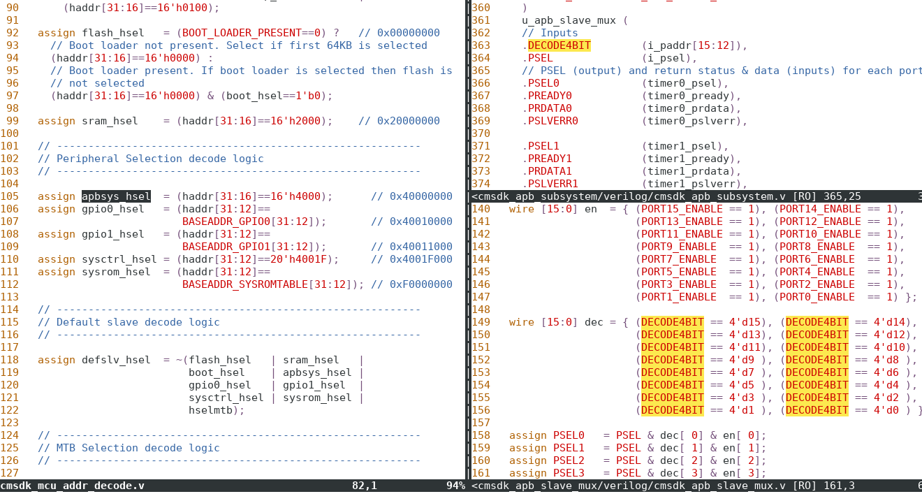
3.5 Cortex-M0 DesignStart의 기술적 소개
3.5.3 메모리 맵
Address 디코딩
AHB
APB
전체 주소 32비트 중,
상위 16비트디코딩
하위 16비트 중, [15:12] 디코딩

Slide 47
3.5 Cortex-M0 DesignStart의 기술적 소개
3.5.3 메모리 맵
여기서 잠깐 !
- 그림 왼쪽처럼 전체 주소의 상위 16비트는 0x4000이어야 함
- 그림 오른쪽처럼 하위 주소 중 15:12값이 6이어야 함
최종적으로 0x4000_6000부터 0x4000_6FFF가 되는 것임
CPU Core가
UART2를 선택하도록 한다면?
AHB
주소 | 내용
0x4000_0000 - 0x4000_FFFF | APB 주변 장치(UART, 타이머 등)
APB
주소 | 내용
0x4000_6000-0x4000_6FFF | UART2. 시뮬레이션 시, 텍스트 메시지 출력

Slide 48
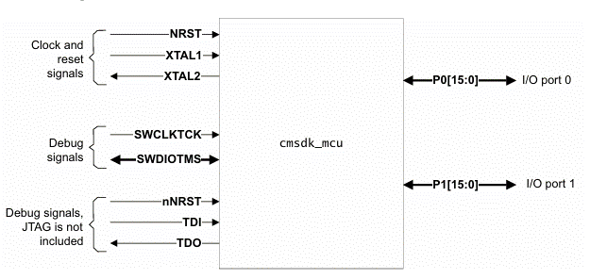
3.5 Cortex-M0 DesignStart의 기술적 소개
3.5.4 I/O 핀 및 주변 장치
칩 외부와의 연결을 담당하는 핵심 블록
SoC의 I/O 인터페이스
  클록 및 리셋 핀: XTAL1, XTAL2, NRST
  GPIO 포트: P0[15:0], P1[15:0]
  그 외 디버그를 위한 포트들

Slide 49
3.5 Cortex-M0 DesignStart의 기술적 소개
3.5.4 I/O 핀 및 주변 장치
컨트롤러 | 설명
GPIO 컨트롤러 | · cmsdk_ahb_gpio 모듈 사용 · AHB 버스 슬레이브로서 2개의 16비트 포트 제공 · 인터럽트 생성 기능
UART 컨트롤러 | · cmsdk_apb_uart 모듈 사용 · 세 개의 UART 통신 인터페이스(UART0, 1, 2) · 프로그래머블 보드레이트 · 송/수신 인터럽트 · 하이스피드 테스트 모드 필요(시뮬레이션용)
타이머 | · cmsdk_apb_timer 모듈 사용 · 두 개의 32비트 타이머 (Timer0, Timer1) · 프로그래머블 카운트 값 · 인터럽트 생성
듀얼타이머 | · cmsdk_apb_dualtimers 모듈 사용 · 두 개의 다운카운트 타이머 · 다양한 타이머 모드(자유 실행, 주기적, 원샷) · 인터럽트 생성
워치독 타이머 | · cmsdk_apb_watchdog 모듈 사용 · 시스템 잠금 상태 감지 및 리셋 기능 · NMI(Non-Maskable Interrupt) 연결
주요 주변장치

Slide 50
3.5 Cortex-M0 DesignStart의 기술적 소개
3.5.4 I/O 핀 및 주변 장치
GPIO1의 다른 기능
  pin_mux 모듈을 통해 많은 입,출력을 P1 포트 16비트에 할당
  IO 수를 줄이면서 다양한 장치 연동 가능
Pin | Alternate Function
GPIO 1[15:10] | No Function
GPIO 1[9] | Timer 1 EXTIN
GPIO 1[8] | Timer 1 EXTIN
GPIO 1[7] | TSTART to MTB
GPIO 1[6] | TSTOP to MTB
GPIO 1[5] | UART2 TXD
GPIO 1[4] | UART2 RXD
GPIO 1[3] | UART1 TXD
GPIO 1[2] | UART1 RXD
GPIO 1[1] | UART0 TXD
GPIO 1[0] | UART0 RXD

Slide 51
3.5 Cortex-M0 DesignStart의 기술적 소개
3.5.5 인터럽트 및 이벤트 관리
IRQ/NMI | Device
NMI | Watchdog
0 | UART 0 수신 Interrupt
1 | UART 0 송신 Interrupt
2 | UART 1 수신 Interrupt
3 | UART 1 송신 Interrupt
4 | UART 2 수신 Interrupt
5 | UART 2 송신 Interrupt
6 | GPIO 0 combined interrupt for AHB GPIO and I/O port GPIO
7 | GPIO 1 combined interrupt for AHB GPIO and I/O port GPIO
8 | Timer 0
9 | Timer 1
10 | Dual Timer
11 | Not Used
12 | UART 0 Overflow Interrupt
13 | UART 1 Overflow Interrupt
14 | UART 2 Overflow Interrupt
15 | Not Used
16-31 | GPIO 0 Individual interrupts
CPU가 외부 이벤트에 반응하는 핵심 메커니즘
인터럽트 처리
  현재 작업을 잠시 멈추고 긴급 이벤트부터 처리
  ISR(Interrupt Service Routing)실행
  이전 작업 복귀
NVIC 특징
  최대 32개 외부 인터럽트 지원
  벡터 테이블로 ISR 주소 관리
  우선 순위 기반으로 동작

Slide 52
3.5 Cortex-M0 DesignStart의 기술적 소개
3.5.5 인터럽트 및 이벤트 관리
NMI란?
  CPU가 절대 무시할 수 없는 인터럽트
  일반 인터럽트는 바쁠 때 무시(mask) 가능하지만, NMI는 즉시 응답해야 하는 긴급 이벤트 전용
사용 사례
  Watchdog 타이머 만료
  전원 이상 감지
  메모리 오류(Parity Error 등)
시스템 안전망
  CPU는 무슨 작업 중이든 NMI 발생 시 ISR로 점프
  NMI 핸들러는 간결하고 안정적으로 작성해야 함 → 시스템의 최후 방어선

Slide 53
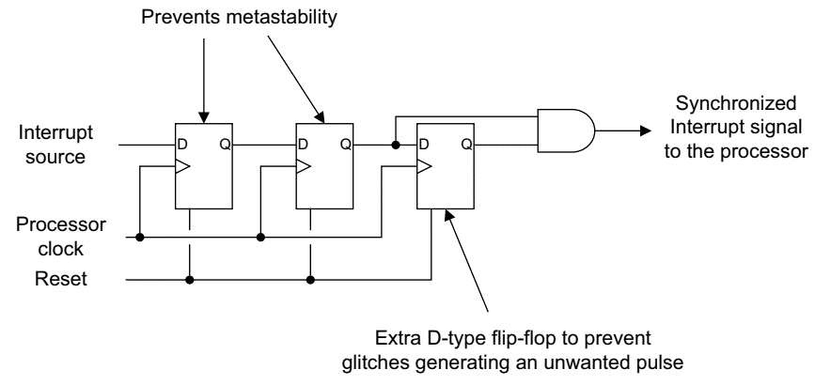
3.5 Cortex-M0 DesignStart의 기술적 소개
3.5.5 인터럽트 및 이벤트 관리
인터럽트 동기화 회로 : 비동기 이벤트 → 클록에 맞춰 안전하게 처리
왜 동기화가 필요할까?
  인터럽트 신호는 메인 CPU 클록과 다른 도메인에서 발생
  동기화 없이 처리하면 글리치나 오동작 위험 발생
동기화 방법
  3개의 플립플롭을 직렬 연결
  마지막 두 개의 출력을 AND연산
구조
  그림의 로직을 총 32개 사용
  인터럽트 정보를 묶어 32비트로 CPU에 전달
동기
비동기

Slide 54
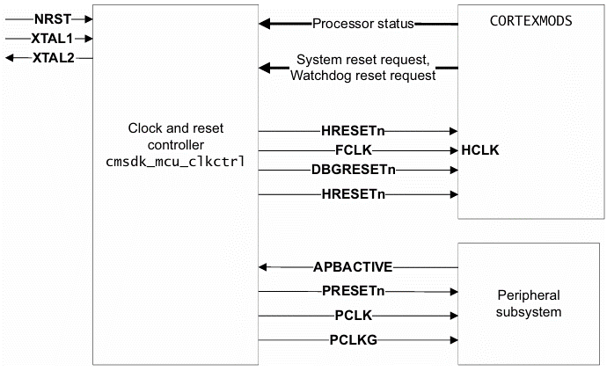
3.5 Cortex-M0 DesignStart의 기술적 소개
3.5.6 클록 및 리셋 시스템
디지털 시스템의 심장박동과 재시작 버튼의 역할 수행
클록의 역할
  디지털 회로의 모든 동작은 클록에 기반
  XTAL1 외부 크리스탈 입력 → 시스템 클록 생성
클록 종류
  FCLK : Core가 사용하는 메인 클록
  HCLK : AHB 버스 클록(FCLK와 동일)
  PCLK : APB 버스 클록
  PCLKG : 게이트된 클록(전력 절감용)
클록 처리 모듈
  cmsdk_mcu_clkctrl 모듈에서 분배처리

Slide 55
3.5 Cortex-M0 DesignStart의 기술적 소개
3.5.6 클록 및 리셋 시스템
디지털 시스템의 심장박동과 재시작 버튼의 역할 수행
리셋 입력 소스
  NRST : 외부 리셋 버튼
  SYSRESETREQ: 소프트웨어 리셋 요청
  WDOGRESETREQ: Watchdog 리셋 요청
cmsdk_mcu_clkctrl 모듈의 리셋 출력
  PORESETn: Power On Reset
  메인 리셋 신호를 동기화 처리한 뒤,
  CPU Core에게만 전파됨
  HRESETn: AHB 시스템용 리셋
  PRESETn: APB 주변장치용 리셋

Slide 56
소프트웨어 개발 환경

Slide 57
3.6 소프트웨어 개발 환경
3.6.1 개발 도구
Keil MDK와 CMSIS로 개발 시작
개발 툴
  μVision: Keil-MDK의 기본 IDE
  무료 Community 버전이면 충분
  AAA 프로그램을 통해 라이선스 제공
  Windows 전용
  ARM Developer 사이트(https://developer.arm.com)와 KEIL 사이트(https://www.keil.com)에서 다운로드 가능
CMSIS 지원
  Cortex-M 표준 SW 인터페이스
  헤더파일, 드라이버, RTOS 인터페이스 포함
  칩 제조사와 관계없이 코드 호환성 확보

Slide 58
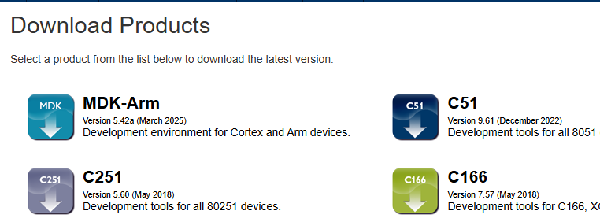
3.6 소프트웨어 개발 환경
3.6.1 개발 도구
설치 및 업데이트 설치
  www.keil.com
  MDK-Arm 선택

Slide 59
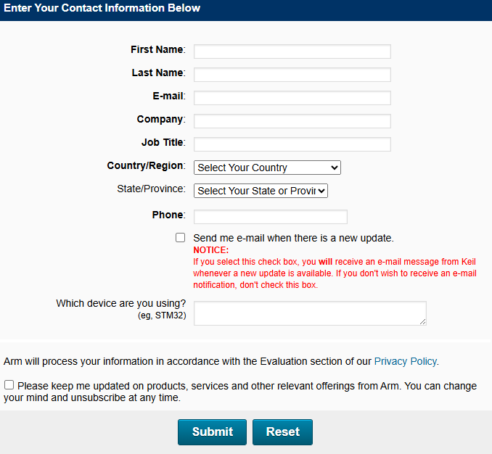
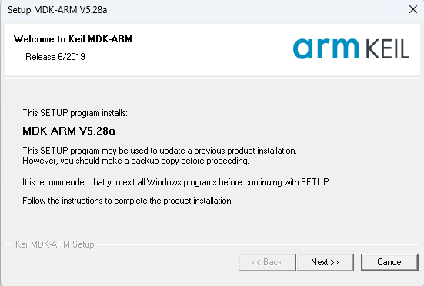
3.6 소프트웨어 개발 환경
3.6.1 개발 도구
설치 및 업데이트 설치
  간단한 정보 기입
  다운로드 후 설치 시작

Slide 60
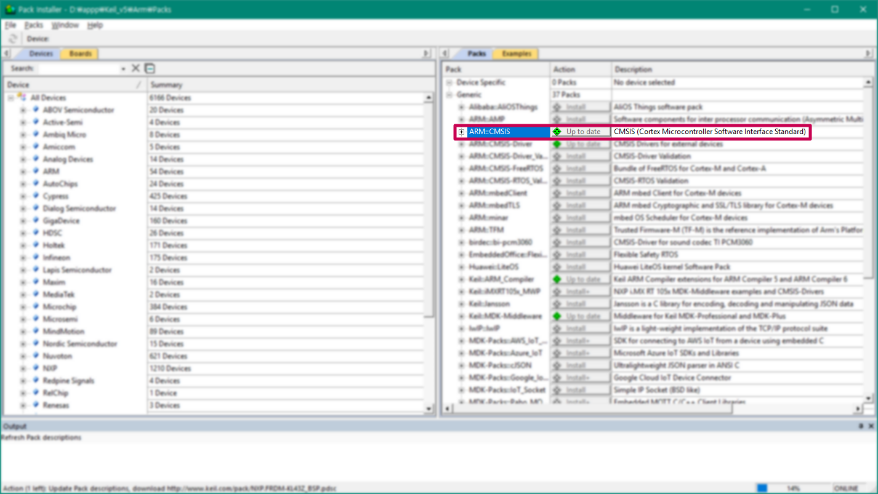
3.6 소프트웨어 개발 환경
3.6.1 개발 도구
설치 및 업데이트 설치
  업데이트는 Pack Installer 에서 진행
  ARM::CMSIS에서 Up to date 누름

Slide 61
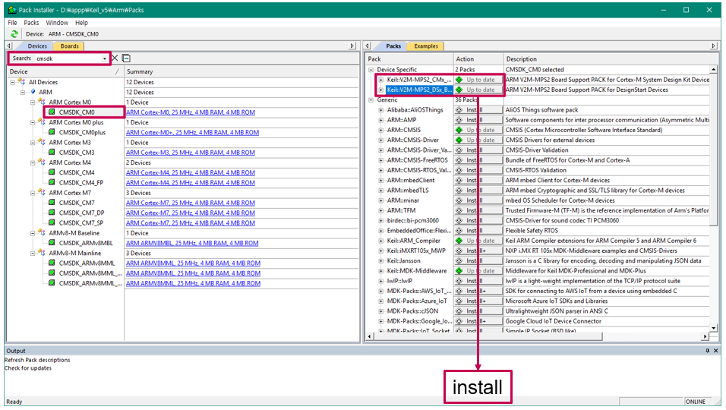
3.6 소프트웨어 개발 환경
3.6.1 개발 도구
설치 및 업데이트 설치
  CMSDK_CM0 선택 후 Keil :: V2M-MPS 관련 업데이트 모두 설치(1개 또는 2개)

Slide 62
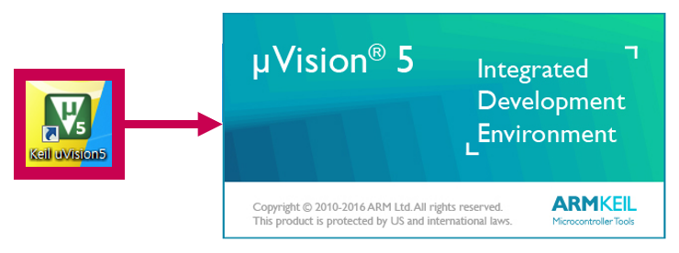
3.6 소프트웨어 개발 환경
3.6.1 개발 도구
바탕화면 실행 아이콘 확인

Slide 63
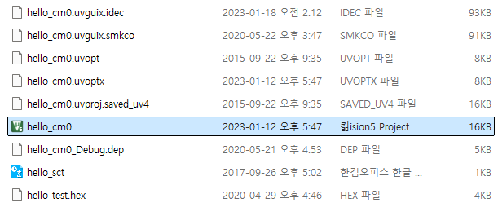
3.6 소프트웨어 개발 환경
3.6.2 소프트웨어 예제 및 테스트
패키지에 포함된 예제 컴파일
  아래 경로로 이동
  AT510-BU-98000-r1p0-00rel0/cortexm0_designstart/systems/cortex_m0_mcu/testcodes
프로젝트 파일을 더블클릭하여 open

Slide 64
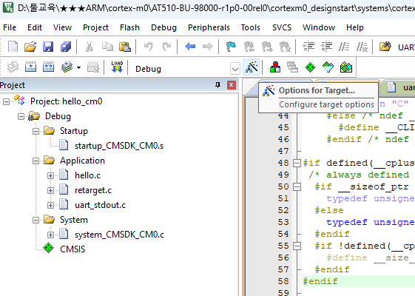
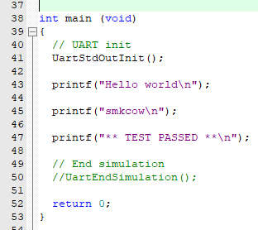
3.6 소프트웨어 개발 환경
3.6.2 소프트웨어 예제 및 테스트
프로젝트 현황
  Startup
    .s 파일 : 리셋 초기화 핸들러와 함께 ISR(Interrupt Service Routine) 포함
  Application
    메인함수가 있는 Hello.c, uart_stdout.c
  System
    메인클록 동작 주파수 명시

Slide 65
3.6 소프트웨어 개발 환경
3.6.2 소프트웨어 예제 및 테스트
컴파일 설정
  Options for Target

Slide 66
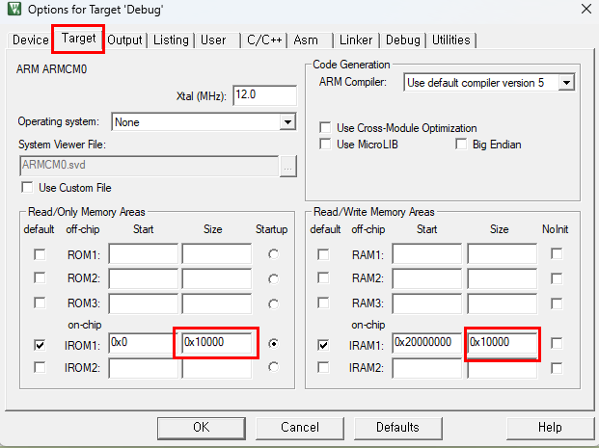
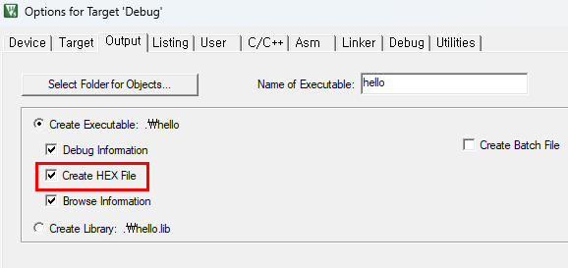
3.6 소프트웨어 개발 환경
3.6.2 소프트웨어 예제 및 테스트
컴파일 설정
  Target 탭, 각 메모리의 크기 설정
  Output 탭, HEX 파일 생성 설정

Slide 67
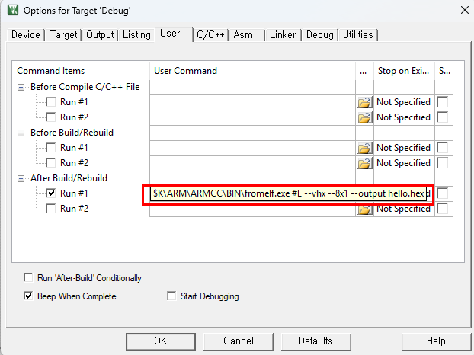
3.6 소프트웨어 개발 환경
3.6.2 소프트웨어 예제 및 테스트
컴파일 설정
  User 탭에서 오타없이 결과 파일을 입력
    $K\ARM\ARMCC\BIN\fromelf.exe #L -vhx --8x1 –output hello.hex

Slide 68
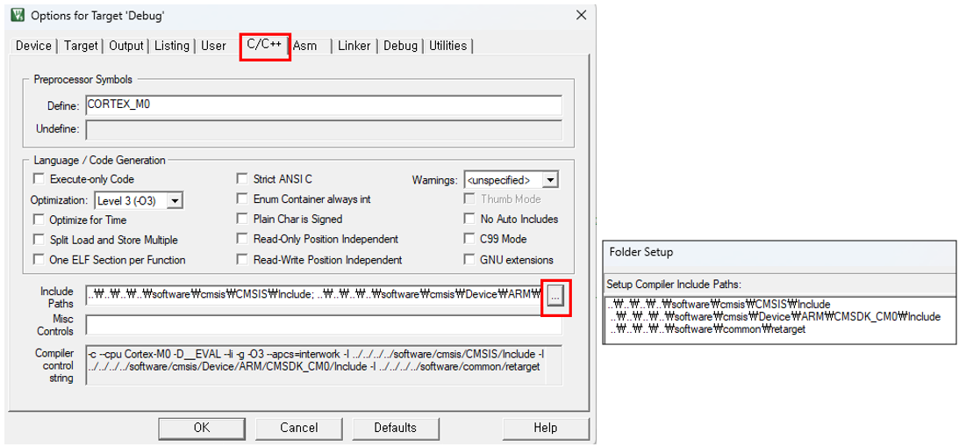
3.6 소프트웨어 개발 환경
3.6.2 소프트웨어 예제 및 테스트
컴파일 설정
  C/C++ 탭, 컴파일시 필요한 Include Paths 설정, 오타 주의
    Software/Common/retarget
    Software/cmsis/CMSIS/Include
    Software/cmsis/Device/ARM/CMSDK_CM0/Include

Slide 69
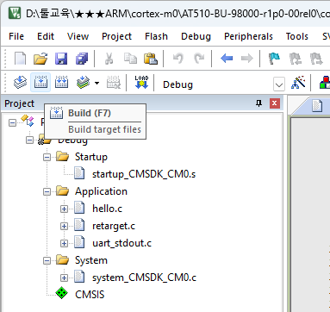

3.6 소프트웨어 개발 환경
3.6.2 소프트웨어 예제 및 테스트
컴파일
  Build 버튼 또는 F7

Slide 70
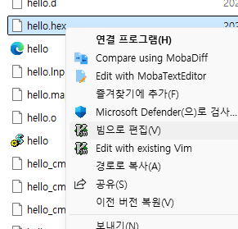
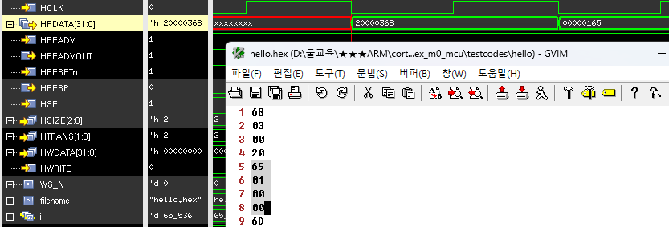
3.6 소프트웨어 개발 환경
3.6.2 소프트웨어 예제 및 테스트
리셋 직후, CPU가
메모리에 있는 코드를
처음 읽어가는 시점
컴파일 결과 확인
  프로젝트 파일과 동일한 폴더에 hex 파일 확인
20000368
00000165
리틀 엔디안 :
역순으로 사용

Slide 71
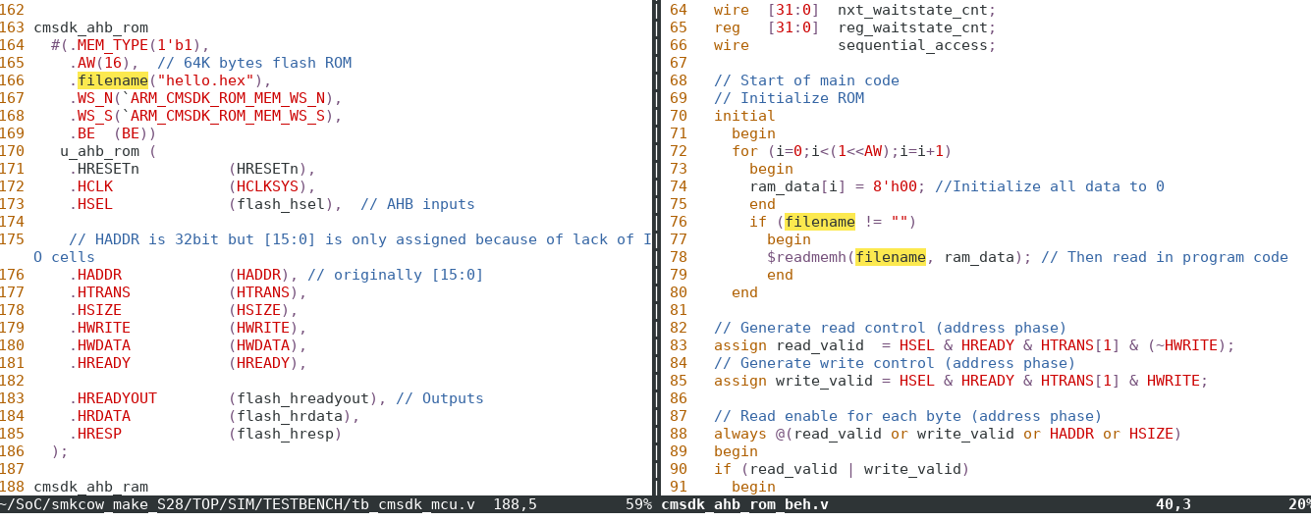
3.6 소프트웨어 개발 환경
3.6.2 소프트웨어 예제 및 테스트
Hex 파일, ROM 메모리에 인식
  Hex 파일을 리눅스로 옮겨야 함
  SoC/SIM/FUNCTION 폴더에 hello.hex 파일을 준비해놓았음
  Filename(“hello.hex”) 선언 및 $readmemh()로 ROM 메모리에 인식 완료

Slide 72
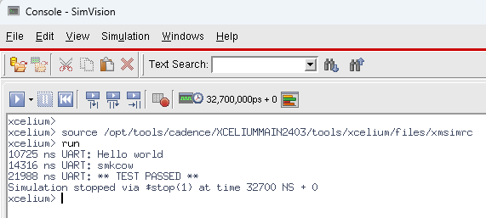
3.6 소프트웨어 개발 환경
3.6.2 소프트웨어 예제 및 테스트
시뮬레이션 결과 확인
  CADENCE Xcelium을 통한 FUNCTION SIMULATION

Slide 73
Cortex-M0 칩 구현을 위한 설계 변경 사항

Slide 74
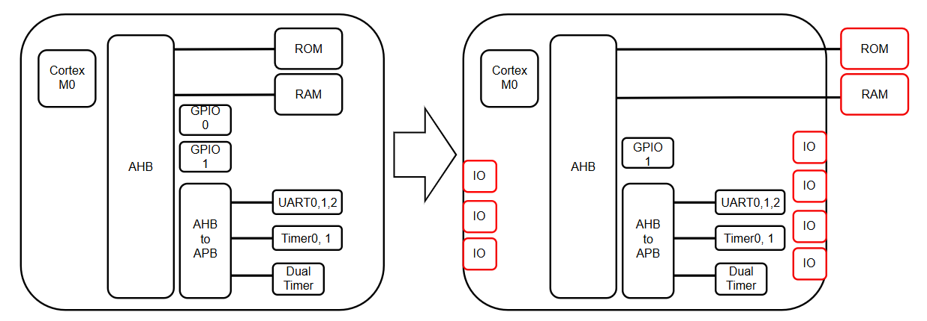
3.7 Cortex-M0 칩 구현을 위한 설계 변경 사항
3가지 수정
순수한 RTL코드인 DesignStart를 칩으로 구현하기 위한 변경
IO 셀을 코드에 instance 하여 Full Chip 완성
IO 조정 : GPIO 0를 삭제
메모리 모델 부재 : ROM, RAM을 칩 구현 영역 밖으로 이동

Slide 75
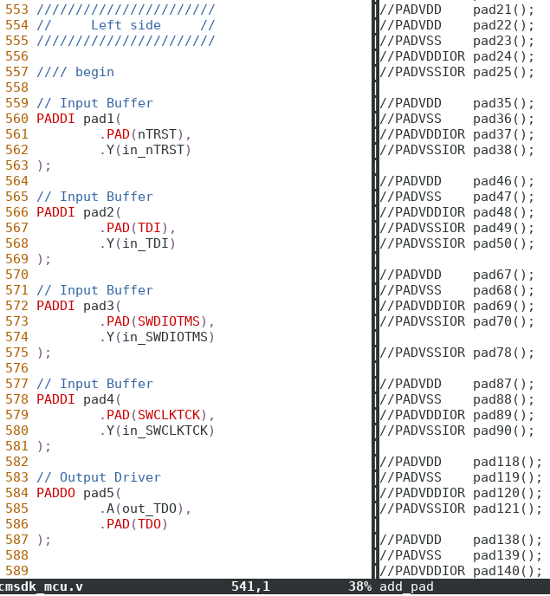
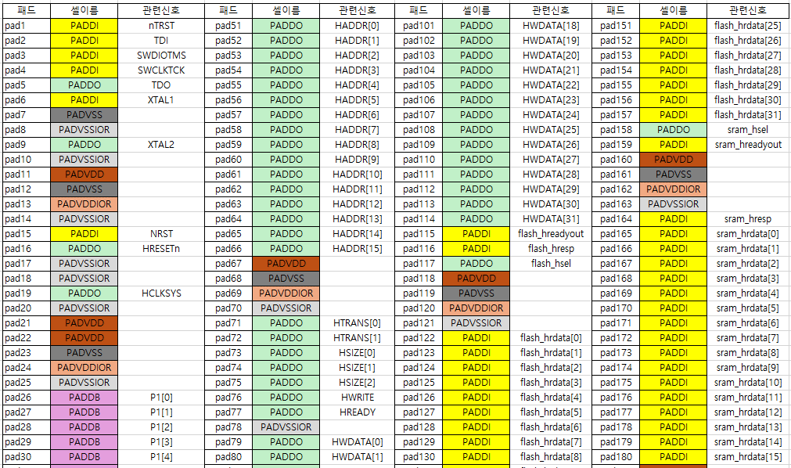
3.7 Cortex-M0 칩 구현을 위한 설계 변경 사항
IO셀을 코드에 instance하여 Full Chip 완성
시그널IO
파워IO
Full Chip 구성
  칩 외부와 통신을 위하여 IO셀을 포함해야 함
  전체 IO구성을 한 뒤 탑 모듈에 반영 가능
  탑 모듈에 IO셀을 instance 하는 방식

Slide 76
3.7 Cortex-M0 칩 구현을 위한 설계 변경 사항
IO셀을 코드에 instance하여 Full Chip 완성
Full Chip 구성
  칩 외부와 통신을 위하여 IO셀을 포함해야 함
  전체 IO구성을 한 뒤 탑 모듈에 반영 가능
  탑 모듈에 IO셀을 instance 하는 방식

Slide 77
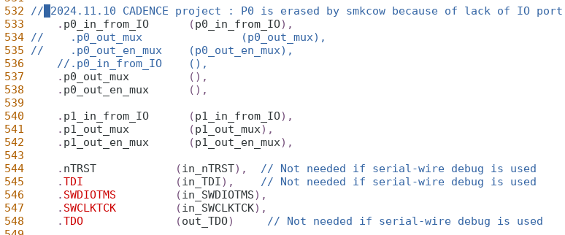
3.7 Cortex-M0 칩 구현을 위한 설계 변경 사항
IO 조정 : GPIO 0를 삭제
삭제 이유
  총 200개의 IO셀을 사용
  파워와 시그널을 200개 한도에서 구성 중, 시그널 IO를 모두 담지 못하게 됨
  GPIO 0은 외부에 연결되는 것이 없으니 삭제 가능
  탑 모듈에서 삭제함(아래 그림 532행)
cmsdk_mcu.v

Slide 78
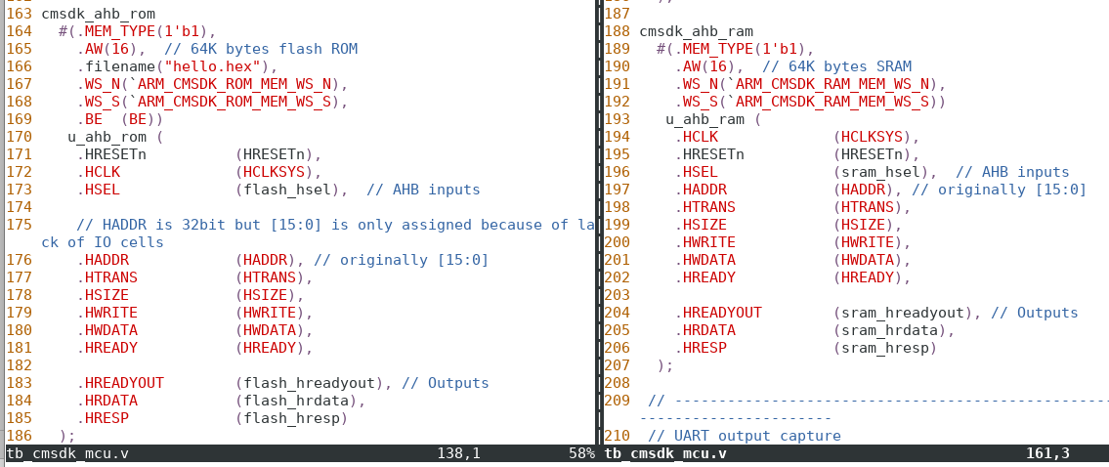
3.7 Cortex-M0 칩 구현을 위한 설계 변경 사항
메모리 모델 부재 : ROM, RAM을 칩 구현 영역 밖으로 이동
GPDK045 디지털 라이브러리
  메모리 모델 부재
  ROM, RAM을 Behavioral 모델로 바꾸고, 칩 구현 영역 밖으로 이동
tb_cmsdk_mcu.v

Slide 79
Cortex-M0 칩 구현 및 단계별 결과

Slide 80
3.8 Cortex-M0 칩 구현 및 단계별 결과
3.8.1 칩 스펙 확인
ARM의 TSMC 180nm 구현
  클럭 동작 주파수 : 50MHz, 20ns
본 교재의 CADENCE 45nm 구현
  클럭 동작 주파수 : 125MHz, 8ns ← 10ns에 80% 부여하여 Pessimistic한 효과 기대
  사용 라이브러리 및 Operating Condition
라이브러리 | Operating Condition(공통 Process : 1) | 타이밍
fast_vdd1v0_basicCells.lib | Temperature : 0도, Voltage : 1.1V | Hold
slow_vdd1v0_basicCells.lib | Temperature : 125도, Voltage : 0.9V | Setup

Slide 81
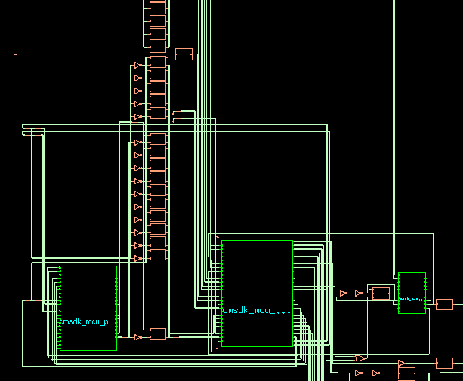
3.8 Cortex-M0 칩 구현 및 단계별 결과
3.8.2 합성 결과
합성 후 RTL코드를 스탠다드 셀과 IO 셀로 구현

Slide 82
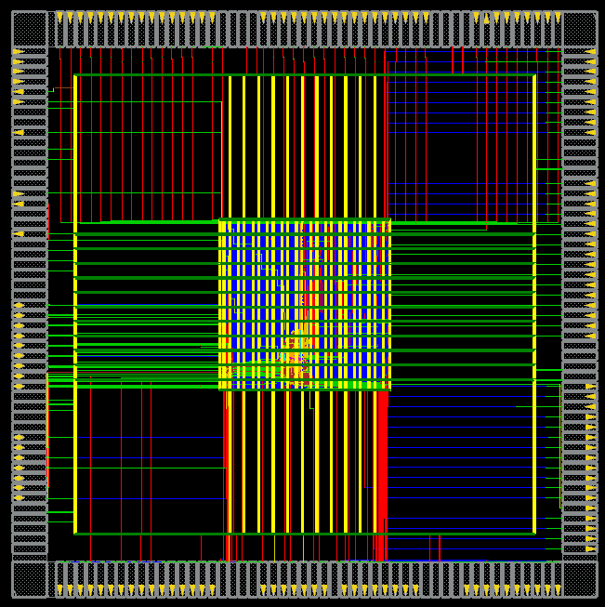
3.8 Cortex-M0 칩 구현 및 단계별 결과
3.8.3 PnR 구현 결과
200개의 IO셀을 최외곽에 구성
FloorPlan, PowerPlan, CTS, Route, ECO 완료
STA(Static Timing Analysis) 완료

Slide 83
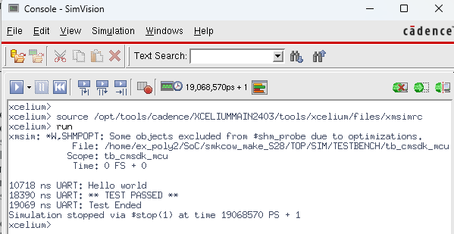
3.8 Cortex-M0 칩 구현 및 단계별 결과
3.8.4 Post-Layout Simulation 결과
Layout 후 실제적인 Cell Delay + Net Delay 적용
Function Simulation 결과와 동일

Slide 84
3장 System On Chip(SoC) 디자인
요점 정리
1. SoC는 System On Chip의 약자로, 시스템을 칩 하나에 구현한다는 뜻이다.
2. 시스템의 정의는 CPU + IO + 메모리로 표현할 수 있다.
3. SoC는 하드웨어와 소프트웨어의 연동(Co-work)이라는 개념을 갖는다.
4. SoC 설계는 집적화, 소형화를 통해 PPA(Performance, Power, Area) 측면에서 가장 효율이 좋은 방식이다.
5. ARM Academic Access(AAA) 프로그램은 대학이 최신 ARM IP를 무료로 사용할 수 있도록 지원하는 프로그램이다.
6. Cortex-M0 Core는 ARMv6-M 아키텍처 기반의 간결한 설계로, 저비용, 저전력의 임베디드 시스템에 적합하다.
7. Cortex-M0 DesignStart Kit은 교육 및 연구 목적으로 설계된 SoC 예제이다.
8. SoC는 계층적 구조로 이루어져 있으며, 각 모듈은 암바버스를 통해 상호 연결된다.
9. AHB-Lite 버스는 고성능 버스로 프로세서와 고속 메모리, 고속 주변 장치간의 통신에 사용된다.
10. APB 버스는 저속 주변장치를 위한 저전력, 저복잡성을 갖는 버스이다.

Slide 85
3장 System On Chip(SoC) 디자인
요점 정리
11. 메모리 맵은 32비트 주소체계를 갖고 있으며, 총 4GB의 주소 공간을 운용할 수 있다.
12. 주변장치 컨트롤러에는 GPIO, UART, 타이머, 듀얼타이머, 워치독 타이머 등이 포함된다.
13. 인터럽트는 NVIC(Nested Vectored Interrupt Controller)가 관리하며, 최대 32개의 외부 인터럽트를 지원한다.
14. 클록 시스템은 FCLK(프리 러닝 클록), HCLK(AHB 버스 클록), PCLK(APB 버스 클록)으로 분배된다.
15. 소프트웨어 개발은 Keil-MDK μvision 툴을 사용한다.
16. 칩 구현을 위해서는 IO 셀 추가, GPIO 조정, 메모리 모델 처리 등의 설계 변경이 필요하다.

Slide 86
3장 System On Chip(SoC) 디자인
용어 | 설명
SoC | System On Chip, 시스템을 하나의 칩에 구현한 것
AAA | ARM Academic Access, 대학에 ARM IP를 무료로 제공하는 프로그램
Cortex-M0 | ARM의 32비트 마이크로컨트롤러 코어, 저전력 임베디드용
DesignStart Kit | ARM이 제공하는 교육용 SoC 예제 패키지
AMBA | Advanced Microcontroller Bus Architecture, ARM의 버스 아키텍처
AHB-Lite | Advanced High-performance Bus의 간소화 버전, 마스터가 하나인 버스
APB | Advanced Peripheral Bus, 저속 주변장치용 버스
GPIO | General Purpose Input/Output, 범용 입출력 포트
UART | Universal Asynchronous Receiver/Transmitter, 직렬 통신 인터페이스
NVIC | Nested Vectored Interrupt Controller, 중첩 벡터 인터럽트 컨트롤러
NMI | Non-Maskable Interrupt, 무시할 수 없는 최우선 순위 인터럽트
CMSIS | Cortex Microcontroller Software Interface Standard, ARM 표준 소프트웨어 인터페이스
ISR | Interrupt Service Routine, 인터럽트 서비스 루틴
메모리 맵 | 프로세서가 접근할 수 있는 주소 공간의 구조도
cmsdk | Cortex-M System Design Kit의 약자
Little Endian | 낮은 바이트부터 저장하는 바이트 순서 방식
PPA | Performance, Power, Area, 칩 성능 평가 기준
Post-Layout Simulation | 레이아웃 완료 후 실제 지연값을 적용한 시뮬레이션
Testbench | 설계된 회로를 검증하기 위한 시뮬레이션 환경
주요 용어 설명

Slide 87
자료 공개 여부
본 자료의 출처 및 발췌
ARM
CADENCE GPDK045
CADENCE Xcelum
CADENCE Genus
CADENCE Conformal
CADENCE Innovus
CADENCE Tempus
CADENCE Virtuoso

